Slide 1
Titrisation des risques automobiles
Projet ERM
Aissatou Ndoye
Anne-Sophie Moussinga
Maximilien Genton
Sylvain Person

Slide 2
Sommaire
Introduction
Le mécanisme de la titrisation des risques automobiles
Exemple de titrisation : AXA 2007
Bilan
Conclusion
Bibliographie
Annexe

Slide 3
01
Introduction
Titrisation
des risques automobiles

Slide 4
Introduction
1
Contexte de la titrisation du risque automobile
• La titrisation, à l’origine, pour les évènements de type catastrophe soit pour des risques survenant très rarement avec des coûts extrêmement élevés…
…mais qui s’est développée pour les sinistres à faible intensité et à haute fréquence
→ cas des risques « non vie » et en particulier les sinistres automobiles
• Un peu d’histoire :
1ère titrisation automobile → AXA en 2005 avec son portefeuille de particuliers…
…Puis une 2e en 2007, plus importante

Slide 5
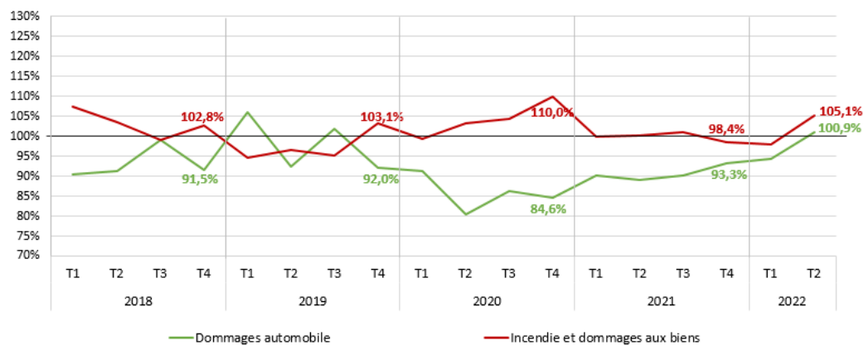
Introduction
1
Evolution du ratio-combiné net en assurance de dommages matériels
Source : ACPR

Slide 6
Introduction
1
Titrisation automobile, pour qui et pourquoi ?
Le porteur du risque
Problème :
Surexposition sur le risque automobile pouvant entrainer une forte dérive de la sinistralité
Solution :
Transfert du risque
L’investisseur
Problème :
Surexposition des placements « standards »
Solution :
Diversification des placements

Slide 7
02
Le mécanisme de la titrisation automobile
Titrisation
des risques automobiles

Slide 8
Le mécanisme de la titrisation automobile
2
Agence
de notation
Notation des tranches émises
Prime
Emission ILS
Cédant/Sponsor
SPV
Principal des titres
Investisseurs
Contrepartie du contrat
Intérêts + Principal
Contrats d’assurances
Prime + Principal + risk free rate
Prime + Principal
Assurés
Compte collatéral :
Intérêts
Contrepartie Swap
Investissement sans risque
Garantie
de taux
Voir Annexe pour le cas récent de titrisation de Generali
8

Slide 9
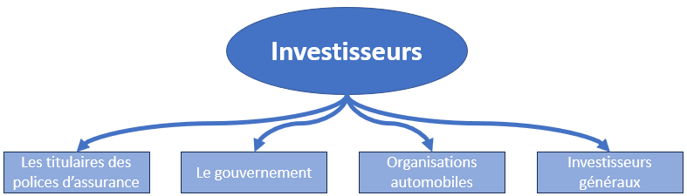
Le mécanisme de la titrisation automobile
2
Ciblage des investisseurs

Slide 10
03
Exemple de titrisation : AXA 2007
Titrisation
des risques automobiles

Slide 11
Exemple de titrisation : AXA 2007
3
Investissement sans risque
S&P / Fitch
Contrat d’assurance :
Contrat de réassurance :
Investissement des fonds collectés dans des actifs peu risqués
Notation des tranches émises
AXA Allemagne
AXA Belgique
AXA Italie
AXA Espagne
Primes
NEXGEN RE
Fonds Commun de Créances
SPARC
Emission des titres obligataires
4 tranches :
Investisseur qualifiés
Primes
Primes sous la forme d’une créance
Assurés automobile
Tranches A B et C « junior »
Sinistres + Commissions de réassurance
Tranche D « senior »
Sinistres
Prix de cession (450M)
Prix de dépôt (450M)
Prix des obligations (450M)
Groupe AXA
Tranche Equity
S/C :
69,0%
72,5%
74,3%
78,9%
89,0%
93,2%
Tranches | Equity | D | C | B | A
Notation par S&P / Fitch | Non noté | BB/BB- | BBB-/BBB | A/A+ | AAA/AAA-
Montant (en millions d’euros) |  | 39,2 | 100,1 | 220 | 91,5

Slide 12
Exemple de titrisation : AXA 2007
7
Investissement sans risque
Non déclenchement du loss-trigger:
S&P / Fitch
Contrat d’assurance :
Contrat de réassurance :
Investissement des fonds collectés dans des actifs peu risqués
Notation des tranches émises
AXA Allemagne
AXA Belgique
AXA Italie
AXA Espagne
Primes
NEXGEN RE
Fonds Commun de Créances
SPARC
Investisseur qualifiés
Primes
Primes sous la forme d’une créance
Tranches A B et C « junior »
Assurés automobile
Sinistres + Commissions de réassurance
Tranche D « senior »
Principals + Coupons
Sinistres
Prix de cession (450M)
Remboursement du dépôt (450M)
Groupe AXA
Tranche Equity
S/C :
69,0%
72,5%
74,3%
78,9%
89,0%
93,2%
Tranches | Equity | D | C | B | A
Notation par S&P / Fitch | Non noté | BB/BB- | BBB-/BBB | A/A+ | AAA/AAA-
Montant (en millions d’euros) |  | 39,2 | 100,1 | 220 | 91,5

Slide 13
Exemple de titrisation : AXA 2007
3
Investissement sans risque
Déclenchement du loss-trigger:
S&P / Fitch
Contrat d’assurance :
Contrat de réassurance :
Investissement des fonds collectés dans des actifs peu risqués
Notation des tranches émises
AXA Allemagne
AXA Belgique
AXA Italie
AXA Espagne
Primes
NEXGEN RE
Fonds Commun de Créances
SPARC
Investisseur qualifiés
Primes
Primes sous la forme d’une créance
Tranches A B et C « junior »
Assurés automobile
Sinistres + Commissions de réassurance
Tranche D « senior »
Sinistres
Prix de cession (450M)
Compensation
Compensation
Liquidations
Groupe AXA
Tranche Equity
S/C :
S/C :
Compensation
89,0%
69,0%
89,0%
69,0%
72,5%
72,5%
74,3%
74,3%
78,9%
78,9%
93,2%
93,2%
Tranches | Equity | D | C | B | A
Notation par S&P / Fitch | Non noté | BB/BB- | BBB-/BBB | A/A+ | AAA/AAA-
Montant (en millions d’euros) |  | 39,2 | 100,1 | 220 | 91,5

Slide 14
Exemple de titrisation : AXA 2007
3
Facteurs intervenant dans le Pricing d’une « Insurance linked Security » (ILS) pour le risque automobile
Intérêts : Taux variable + spread
Qualité du portefeuille de polices d’assurance
La zone géographique couvert
Durée de la titrisation
Définition du loss-trigger

Slide 15
04
Bilan
Titrisation
des risques automobiles

Slide 16
Bilan
4
Avantages et inconvénients au vu du sponsor
Avantages | Inconvénients
Libération du capital | Risque de base
Transfert du risque | Définir un loss-trigger
Risque de contrepartie inexistant | Opération complexe/coûteuse

Slide 17
Bilan
4
Avantages et inconvénients au vu des investisseurs
Avantages | Inconvénients
Double diversification du portefeuille | Asymétrie de l’information
Rendement attractif
Risque de contrepartie moindre

Slide 18
05
Conclusion
Titrisation
des risques automobiles

Slide 19
Conclusion
5
• Un mécanisme supplémentaire à la réassurance…
• …moins populaire pour le risque automobile…
• ...du fait de la dualité entre coût & complexité du montage et libération du capital du sponsor.

Slide 20
06
Bibliographie
Titrisation
des risques automobiles

Slide 21
Bibliographie
6
https://www.artemis.bm/deal-directory/fcc-sparc-2007/
https://www.artemis.bm/deal-directory/fcc-sparc-2005/
https://cdn.axa.com/www-axa-com%2F2ccaa46c-3f0b-488a-b348-f67396a96082_axa_pr_20070604_2.pdf
https://cdn.axa.com/www-axa-com%2F6bb525d6-d5fe-473c-921a-e78e0d4864ed_axa_pr_20051103.pdf
https://www.revueassurances.ca/wp-content/uploads/2016/08/2016_83_no1_2_Djelassi.pdf
https://www.fitchratings.com/research/insurance/fitch-confirms-no-rating-impact-following-renewal-of-fcc-sparc-reinsurance-treaty-13-06-2006
https://www.fitchratings.com/research/insurance/no-rating-impact-on-sparc-europe-senior-from-upcoming-reinsurance-treaties-renewal-30-05-2008
https://www.artemis.bm/deal-directory/horse-capital-i-dac/

Slide 22
07
Annexe
Titrisation
des risques automobiles

Slide 23
Annexe
7
Exemple de titrisation : AXA 2005
S&P / Fitch
Contrat de réassurance :
Vente de la créance
Notation des tranches émises
Contrat d’assurance :
Fonds Commun de Créances
FCC SPARC
AXA France IARD
NEXGEN RE
Primes sous la forme d’une créance
Emission des titres obligataires
3 tranches :
Investisseur qualifiés
Assurés automobile
Primes
Primes (limite 85%)
Tranches A B et C « senior »
Sinistres
Sinistres + Commissions de réassurance
Prix de cession (200M)
Prix des obligations (200M)
Groupe AXA
Tranche Equity « junior »
S/C :
S/C trigger – 3.5 %
S/C trigger
S/C trigger + 2.8%
S/C trigger + 9.8%
Tranches | Equity | C | B | A
Notation par S&P / Fitch | Non noté | BBB-/BBB | A/A+ | AAA/AAA-
Montant (en millions d’euros) |  | 100,1 | 220 | 91,5

Slide 24
Annexe
7
Exemple de titrisation : AXA 2005
Non déclenchement du loss trigger pour senior :
S&P / Fitch
Contrat de réassurance :
Vente de la créance
Notation des tranches émises
Contrat d’assurance :
Fonds Commun de Créances
FCC SPARC
AXA France IARD
NEXGEN RE
Primes sous la forme d’une créance
Emission des titres obligataires
3 tranches :
Investisseur qualifiés
Assurés automobile
Primes
Primes (limite 85%)
Tranches A B et C « senior »
COUPONS + PRINCIPAL
Sinistres
Sinistres + Commissions de réassurance
Prix de cession (200M)
Prix des obligations (200M)
Tranche Equity « junior »
Groupe AXA
Compensation
S/C :
S/C trigger – 3.5 %
S/C trigger
S/C trigger + 2.8%
S/C trigger + 9.8%
Tranches | Equity | C | B | A
Notation par S&P / Fitch | Non noté | BBB-/BBB | A/A+ | AAA/AAA-
Montant (en millions d’euros) | 33.7 | 27.0 | 67.3 | 105.7

Slide 25
Annexe
7
Exemple de titrisation : AXA 2005
Déclenchement du loss trigger pour senior :
S&P / Fitch
Contrat de réassurance :
Vente de la créance
Notation des tranches émises
Contrat d’assurance :
Fonds Commun de Créances
FCC SPARC
AXA France IARD
NEXGEN RE
Primes sous la forme d’une créance
Tranches A B « senior »
COUPONS + PRINCIPAL
Investisseur qualifiés
Assurés automobile
Primes
Primes (limite 85%)
Tranche C « senior »
PARTIEL (COUPONS + PRINCIPAL)
Sinistres
Sinistres + Commissions de réassurance
Compensation
Prix des obligations (200M)
Tranche Equity « junior »
Groupe AXA
Compensation
S/C :
S/C trigger – 3.5 %
S/C trigger
S/C trigger + 2.8%
S/C trigger + 9.8%
Tranches | Equity | C | B | A
Notation par S&P / Fitch | Non noté | BBB-/BBB | A/A+ | AAA/AAA-
Montant (en millions d’euros) | 33.7 | 27.0 | 67.3 | 105.7

Slide 26
Annexe
7
Titrisation des risques assurantiels & ILS définitions
La titrisation des risques d’assurance est un mécanisme financier permettant à des (ré) assureurs de procéder au transfert des risques assurantiels vers les marchés des capitaux.
Cette opération nécessite de regrouper puis de transformer les risques en question en titres échangeables sur les marchés des capitaux.
Ces titres, appelés « ILS » (Insurance linked securities) sont adossés aux contrats d’assurances, leur valeur découle de potentiels pertes assurantielles.

Slide 27
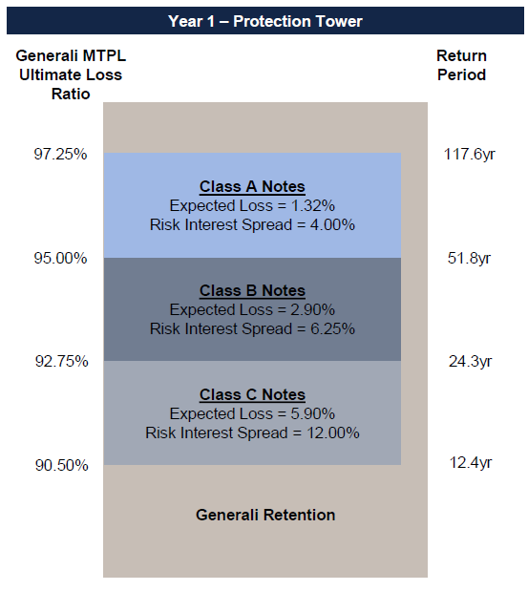
Annexe
7
Le mécanisme de la titrisation automobile, exemple de Generali
Investisseurs :
Tranche A
Sponsor :
Prime
Emission ILS (255M€)
Risk interest
spread : 4.00%
SPV :
Assicurazioni Generali S.p.A.
Horse Capital I DAC
Cash
Accord de transfert de risque
Yield + Prime (x bps)
Tranche B
Risk interest
spread : 6.25%
Yield
Cash
Tranche C
Compte collatéral :
Risk interest
spread : 12.00%
(Un pour chaque tranche)

